Slide 1
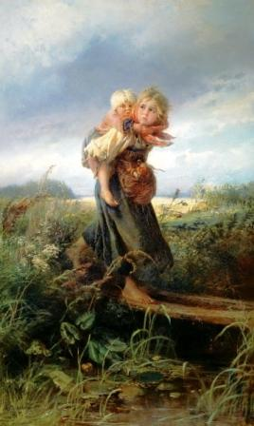
МБОУ СОШ пос.Литовко
Сочинение по картине
К.Е. Маковского
«Дети, бегущие от грозы»
Учитель начальных классов
Старчкова Светлана Геннадьевна

Slide 2
Сперва – блеск
За блеском – треск,
За треском – плеск.
Молния, гром, дождь.

Slide 3
- Гроза бьёт по высокому дереву.
- Гроза в лес не гонит.
- От грозы либо все в кучу, либо все врозь.

Slide 4
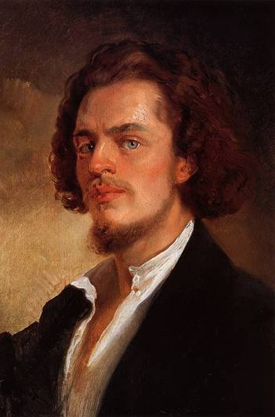
Константин Егорович Маковский, родился
20 июня (2 июля) 1839 года.
Его отец, Егор Иванович, был известным художественным деятелем Москвы. Творческая атмосфера окружала будущего художника с самого детства. В доме отца постоянно бывали знаменитые живописцы, преподаватели училища. Все дети Егора Ивановича: дочь Александра, сыновья Константин, Николай и Владимир, воспитанные в духе любви к искусству стали художниками.
"Тем, что из меня вышло, я считаю обязанным себя не академии, не профессорам, а
исключительно моему отцу", - писал на склоне лет К.Маковский.

Slide 5
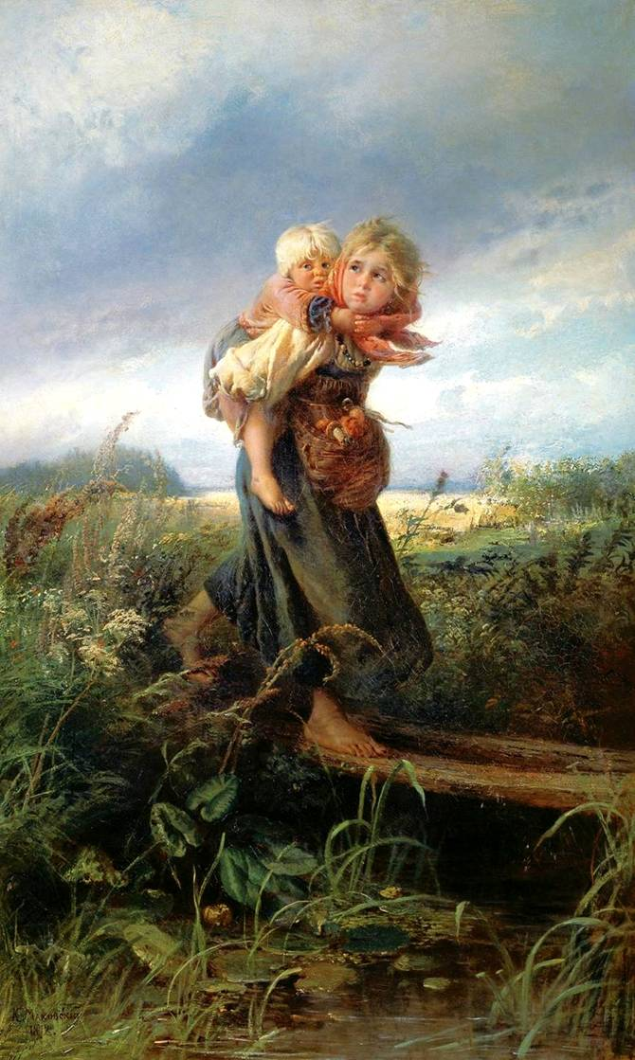
Картина Константина Егоровича Маковского «Дети, бегущие от грозы».

Slide 6
- Какое впечатление производит картина?
- Какова композиция картины?
- Кто является героями картины?
- Как автор смог показать, что эти герои – главные?
- Какие краски преобладают? Какое впечатление они вызывают?
- Что рождает тревожное чувство?

Slide 7
План.
1) В лес за грибами.
2) Приближение грозы.
3) Начало грозы.
4) Скорее домой.

